Slide 1


Projet 6
Classifiez automatiquement des biens de consommation
Etudiante : Bouchra MEKHALDI
Mentor : Souhail TOUMDI
Evaluateur : Bertrand PAGER
Date : 07/09/2022

Slide 2

Problématique
« place de marché » souhaite lancer un marketplace e-commerce.
Sur la place de marché, des vendeurs proposent des articles à des acheteurs en postant une photo et une description.
L'attribution de la catégorie d'un article est effectuée manuellement par les vendeurs et est donc peu fiable
Nécessité d’automatiser la classification des articles en catégories
Ce qui est attendu :
étudier la faisabilité d’une classification automatique à partir des images et des descriptions produites par le vendeur

Slide 3
Plan de Présentation
1 _ Présentation des données
2 _ Classification des textes
3 _ Classification des Images
4 _ Conclusion

Slide 4
Présentation des données

Slide 5
• Données issues de la base FlipKart 1 fichier csv + 1 dossier des images
1050 produits
15 indicateurs couvrant plusieurs types
d’informations:
- Informations produits
- Informations tarifaires
- Notes produits
- Images produits
Colonnes très bien renseignées
Ce qui nous intéresse
Données textuelles : nom, description
Données visuelles : image des produits
Les catégories des produits

Slide 6
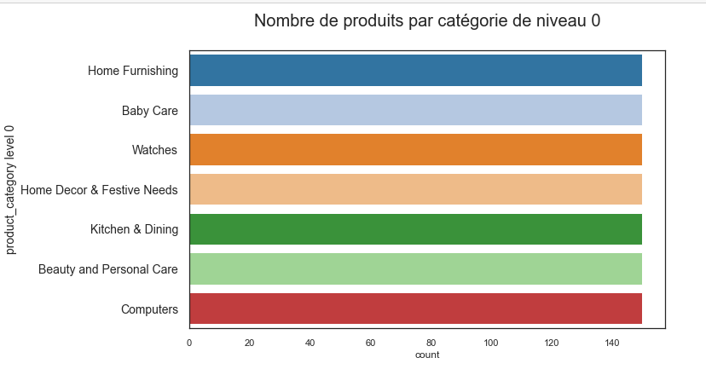
Les catégories produit
Organisées sous forme d’arbre (sur 6 niveaux)
7 catégories de niveau 0 contenant
chacune 150 produits
Travailler avec les catégories produit de niveau 0

Slide 7
Démarche suivi
Prétraitement
des données
textes et
images
Extraction
des features
Réduction de
Dimension
Clustering
Evaluation des clusters avec les «vraies» catégories

Slide 8
Classification des textes

Slide 9
1- Prétraitement des données
Suppression des ponctuations
Tokenisation (séparation des mots)
Stemmisation & Lemmisation (racinisation)
Features extraction (Vectorization)
Suppression des tokens de taille < 2
Stopwords
(retrait des mots de liaison )
Natural Language Processing(NLP)
Avant Prétraitement
Après Prétraitement

Slide 10
Extraction des features
Algorithme et métriques d’évaluation utilisés
approches
bag-of-words
comptage de mots
TF-idf
Word/sentence embedding
Word2Vec
BERT
USE ( Universal Sentence Encoder)
K-means est un algorithme non supervisé de clustering
Il permet de regrouper les observations du data set en K
clusters distincts.
K=7
Coefficient de silhouette : C’est une mesure utilisée pour calculer la qualité d'un clustering.
Sa valeur est comprise entre -1 et 1
Score ARI : L’index de Rand Ajusté permet de comparer
la similarité entre deux listes de labels

Slide 11
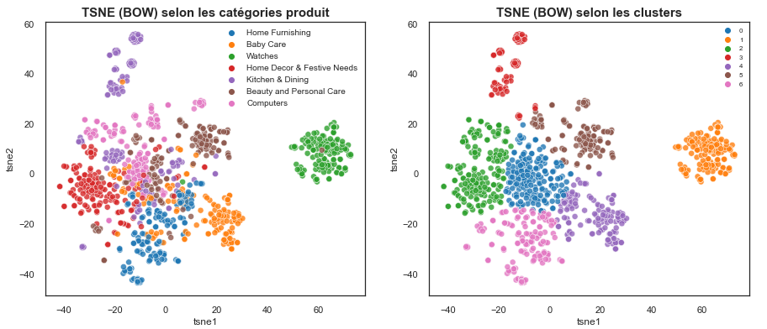
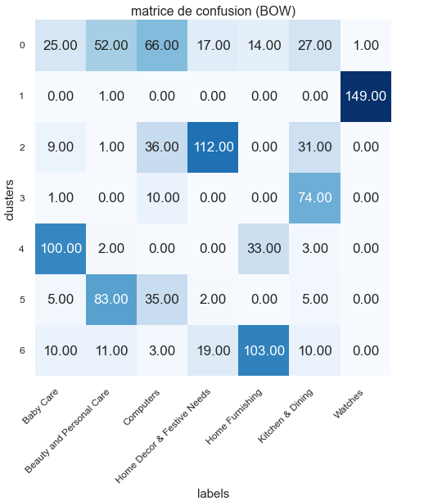
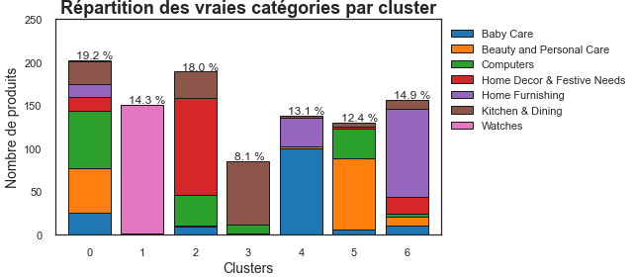
Bag Of Words : compte le nombre de fois qu’un mot apparait dans un document
Dimensions de la matrice :
(1050, 4235)
PCA (99% de la variance des données)
Dimensions de la matrice :
(1050, 666)
Le score de silhouette : 0.48
ARI : 0.42

Slide 12
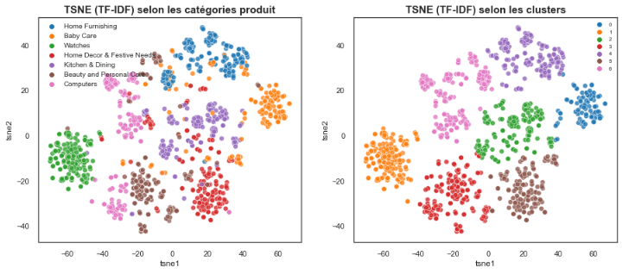
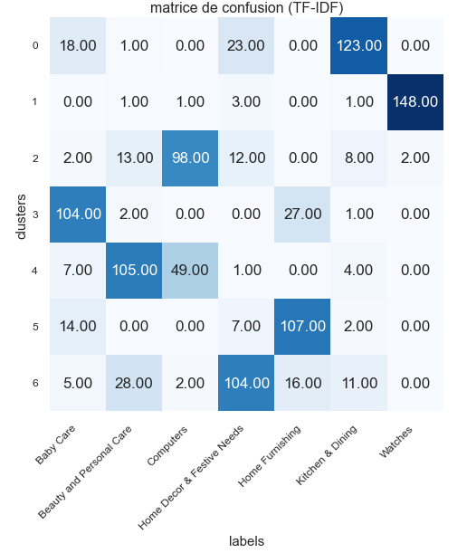
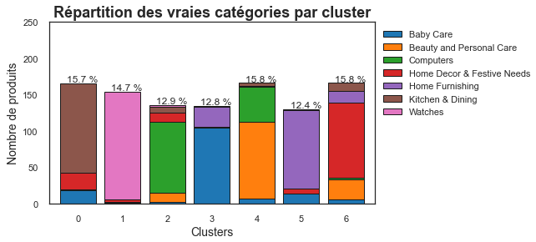
TF-IDF (Term Frequency – Inverse Document Frequency): les fréquences des mots sont remplacés par des scores TF-IDF
Dimensions de la matrice :
(1050, 4235)
PCA (99% de la variance des données)
Dimensions de la matrice :
(1050, 821)
Le score de silhouette : 0,49
ARI : 0,54

Slide 13
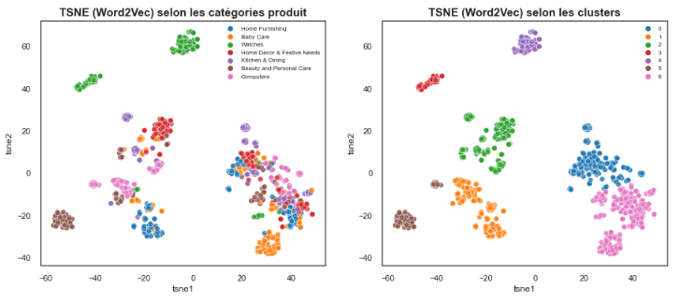
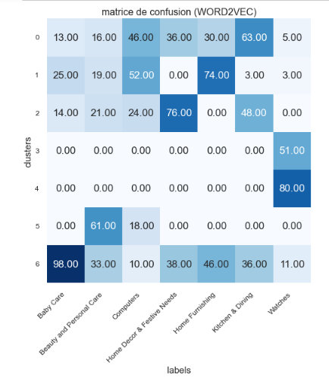
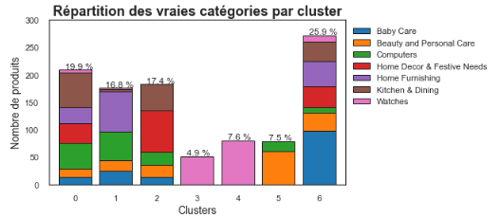
Word2Vec : technique par plongement de mot. Chaque mot est représenté par un vecteur
Dimensions de la matrice :
(1050, 300)
PCA (99% de la variance des données)
Dimensions de la matrice :
(1050, 62)
Le score de silhouette : 0,58
ARI : 0,182

Slide 14
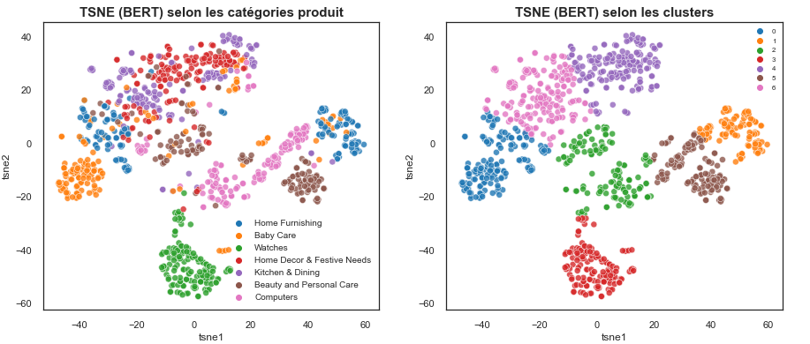
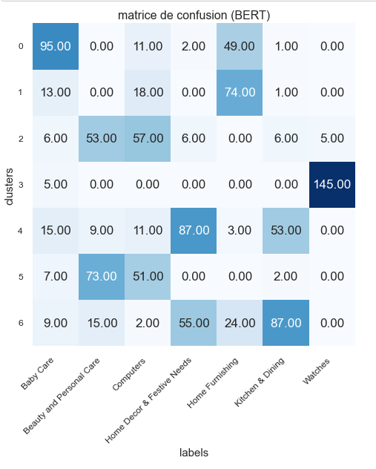
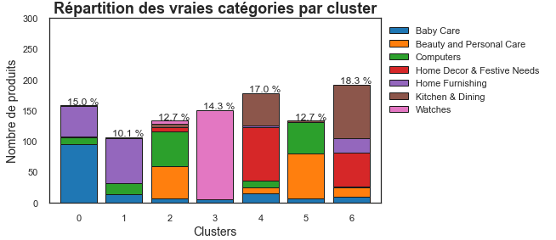
BERT: Bidirectional Encoder Représentations from Transformers
Dimensions de la matrice :
(1050, 768)
PCA (99% de la variance des données)
Dimensions de la matrice :
(1050, 339)
Le score de silhouette : 0,49
ARI : 0,38

Slide 15
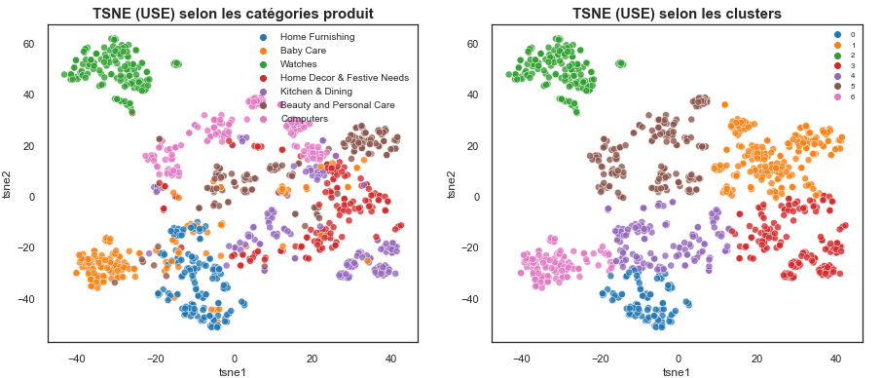
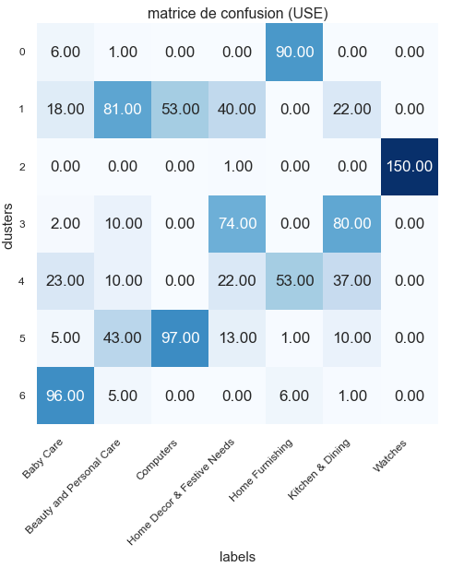
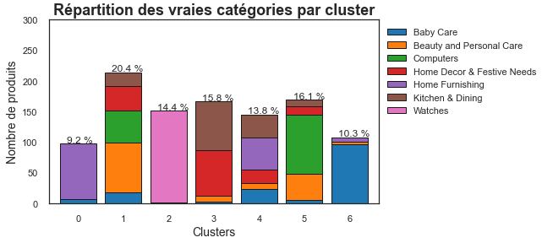
USE - Universal Sentence Encoder
Dimensions de la matrice :
(1050, 512)
PCA (99% de la variance des données)
Dimensions de la matrice :
(1050, 341)
Le score de silhouette : 0,49
ARI : 0,41

Slide 16
Classification des images

Slide 17
approches
SIFT
CNN Transfer Learning
SIFT (Scale Invariant Feature Transform): permet d’ identifier les éléments similaires entre différentes images
Transfer Learning (VGG-16): réseau de neurones convolutif pré-entrainé sur ImageNet 17

Slide 18
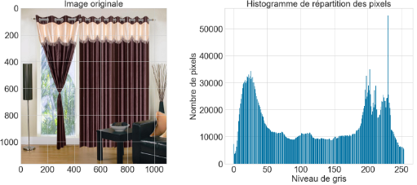
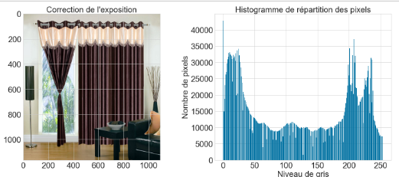
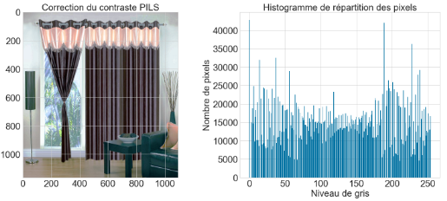
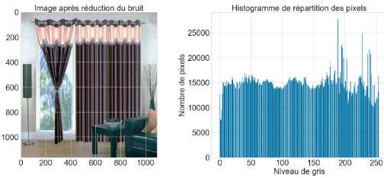
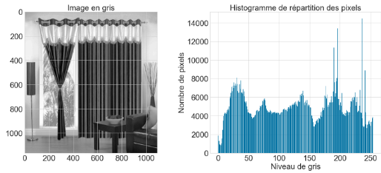
Prétraitement des images
Utilisation des librairies PIL (Python Imaging Library) et OpenCV (Open Computer Vision))
Étapes de prétraitement
Correction de l'exposition (étirement d'histogramme)
Correction du contraste (égalisation d'histogramme)
Réduction du bruit (filtre)
Conversion en niveau de gris
Redimensionnement (en 224 * 224)

Slide 19
Démarches
SIFT : Scale-Invariant Feature Transform
Pre-processing des images
Extraire et réunir l’ensemble des descripteurs SIFT
Création du Bag Of Virtual Words (Utilisation de MiniBatchKMeans)
Création des histogrammes
Réduction de dimension
Clustering
Evaluation du score ARI

Slide 20
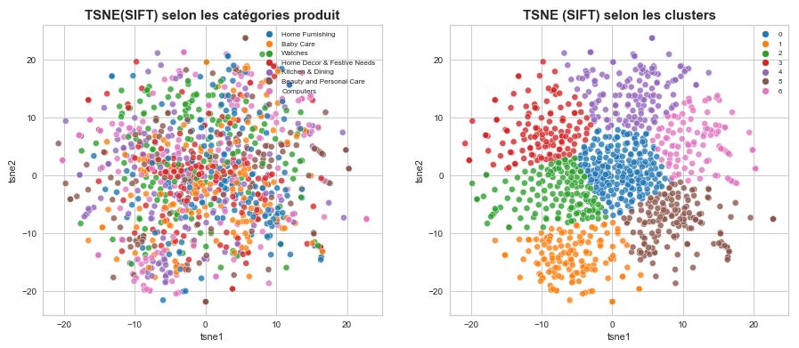
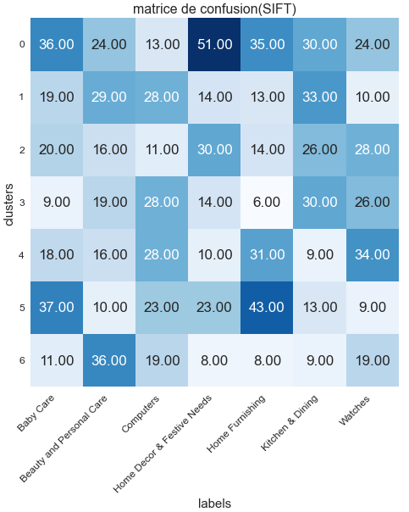
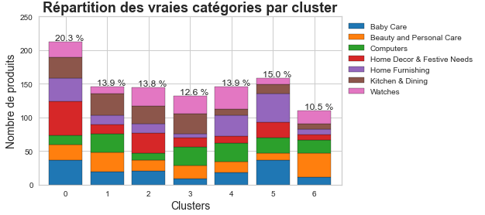
SIFT
Dimensions de la matrice :
(1050, 583)
PCA (99% de la variance des données)
Dimensions de la matrice :
(1050, 478)
Le score de silhouette : 0,36
ARI : 0,028

Slide 21
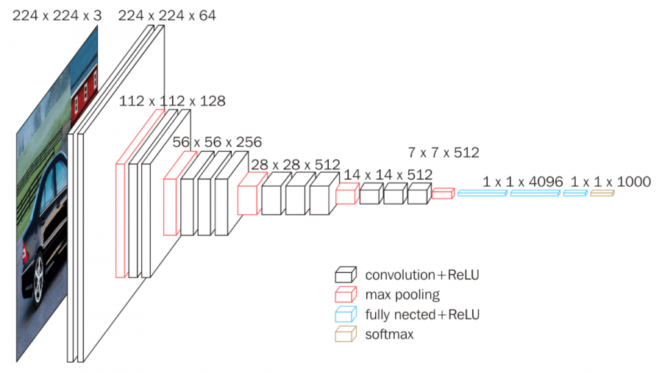
VGG16 / Transfert Learning
étapes à suivre
Chargement des images, extraction des features
Réduction de dimension
- Clustering
VGG-16 est constitué de plusieurs couches, dont 13 couches de convolution
et 3 fully-connected. Il doit donc apprendre les poids de 16 couches.

Slide 22
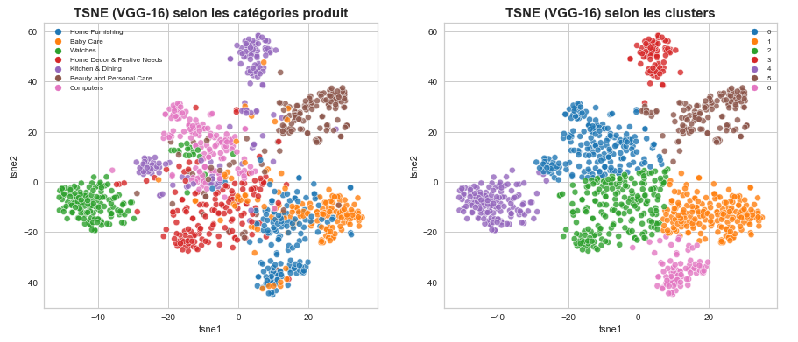
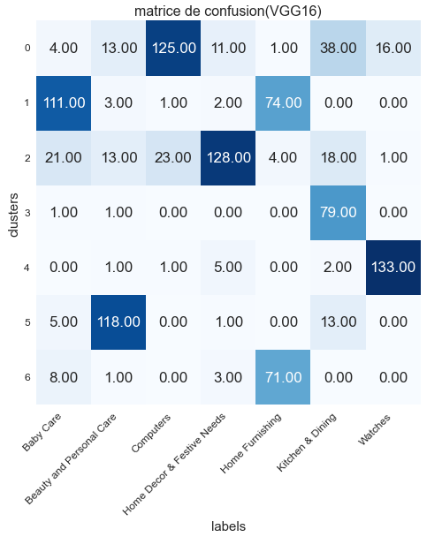
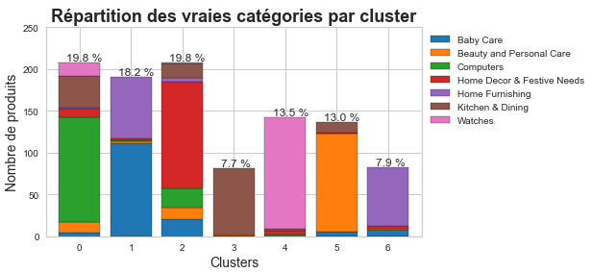
VGG16
Dimensions de la matrice :
(1050,4096)
PCA (99% de la variance des données)
Dimensions de la matrice :
(1050, 803)
Le score de silhouette : 0,49
ARI : 0,50

Slide 23
Conclusion

Slide 24
L’approches globales Tf-idf a montré des résultats prometteurs que l’on peut encore améliorer en améliorant le prétraitement des descriptions par exemple
Le VGG-16 a donné de meilleurs résultats que le SIFT
Selon les résultats du clustering, la faisabilité du moteur de classification est possible et satisfaisante avec les données textuelles, moins avec les données visuelles.
Tester une segmentation avec les deux données ensembles.
Tester d'autres méthodes de détection des features sur les données visuelles (SURF, ORB …. )
Augmenter la taille du jeu de données, on a seulement 1050 articles comme source

Slide 25
MERCI

